Slide 1
Велика Британія в останній третині ХІХ століття
9 клас. Всесвітня історія
©Тарасов В.В.
вчитель історії Серпневської ЗОШ І-ІІІ ступенів
2011

Slide 2
Завдання уроку
Визначити причини зміни лідерства в економічному розвитку Великої Британії;
Познайомитися з особливостями внутрішньої та зовнішньої політики Великої Британії в останній третині ХІХ століття;
Вчитися встановлювати причинно – наслідкові зв»язки, працювати з історичними джерелами, робити висновки та узагальнення.

Slide 3
План
Втрата Англією промислового лідерства.
Внутрішнє становище.
Ірландське питання.
Криза класичного лібералізму
Тред – юніони. Фабіанство.

Slide 4
Опорні поняття і дати
Опорні поняття:
Двопартійна система;
Третя парламентська реформа;
Гомруль;
Лейбористська партія
Опорні дати:
1884 – 1885рр. – третя виборча реформа у Великій Британії;
1900р. – створення Комітету робітничого представництва

Slide 5
Актуалізація опорних знань
Коли в Англії почалася «Вікторіанська епоха»?
Яке місце займала Велика Британія в світовому економічному розвитку?
Із якою метою в Англії були проведені парламентські реформи 1832 та 1867років?

Slide 6
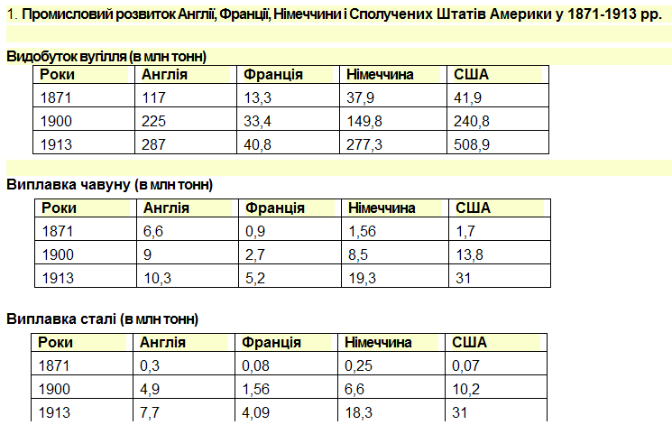
На основі даних таблиць:
Проаналізуйте темпи економічного розвитку Великої Британії у 1871 – 1913рр.
Яке місце займає Велика Британія в промисловому розвитку?
Які зміни відбулися в позиції Великої Британії серед провідних держав світу в економічному розвитку?

Slide 7
Особливості економічного розвитку Великої Британії
в 1870 – 1914рр.
Втрата першості у промисловості і торгівлі
Занепад вугільної промисловості
Англійські товари витискають на світовому ринку товари з Німеччини та США
Лондон – фінансовий центр світу
Вивіз капіталів за кордон
Повільне впровадження нової техніки
Фритредерська політика

Slide 8
Двопартійна система
Ліберальна партія
1870 – 1890-і роки – лідер партії Вільям Гладстон
Консервативна партія
1874 – 1880рр. – лідер партії Бенджамін Дізраелі
Реформи уряду Вільяма Гладстона:
Відстоювала принципи вільної торгівлі, розширення демократичних свобод.
Скорочення терміну служби в армії.
Створення системи державної початкової освіти.
1884 – 1885рр. – парламентська реформа:
Зниження майнового цензу;
Збільшення кількості виборців до 4,5 млн.чол;
Право голосу отримали батраки, шахтарі, дрібні орендарі;
Остаточна ліквідація «гнилих містечок»
Країна була поділена на виборчі округи

Slide 9
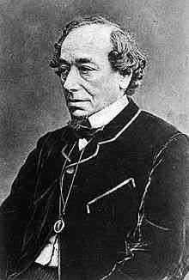
Внутрішнє становище
Політика консерваторів:
Запровадження 56 – годинного робочого тижня;
Заборона праці дітей;
Покращення житлових умов робітників;
Безкоштовна початкова освіта;
Реформа місцевого самоврядування;
Запровадження загальної системи охорони здоров»я
Бенджамін Дізраелі

Slide 10
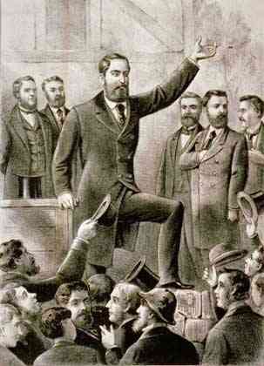
Ірландське питання
Наприкінці XIX ст. - розгорнувся масовий рух ірландців за аграрну реформу і самоуправління (гомруль).
Очолив рух Чарльз Парнелл, обраний до англійського парламенту в 1875 р. Він використовував усі можливі парламентські методи - обструкцію, позови, запити, аби тільки привернути увагу громадськості до проблем Ірландії.
Одночасно в Ірландії селяни, керовані Земельною лігою, розгорнули боротьбу проти англійських лендлордів. Вони нищили їхні маєтки, врожай, худобу.
У 1886 р. уряд Гладстона вирішив внести до парламенту закон про гомруль, але його було відхилено.
На початку XX ст. становище в Ірландії загострилося, радикальна частина ірландського національно-визвольного руху утворила партію, яку назвали "Шинн Фейн" ("Ми самі"). Вона виступила за самостійну Ірландську державу під гаслом "Ірландія для ірландців".
Чарльз Парнелл

Slide 11
Прояви політики лібералізму
Легальне існування робітничих і демократичних організацій;
Відсутність значної кількості поліцейських сил;
Відсутність великого управлінського ( бюрократичного ) апарату;
Безперешкодна робота професійних спілок ( тред – юніонів );
Участь широких верств населення у виборах парламенту;
Свобода економічної та інших видів діяльності в рамках закону, без втручання держави;
Скасування загальної військової повинності;
Надання політичного захистку емігрантам з різних країн.

Slide 12
Криза класичного лібералізму
Опрацювати п.4 §17 і визначте:
1. В чому виявилася криза класичного лібералізму?

Slide 13
фабіанство
Опрацювати п.5.2 §17 і визначте:
Що таке фабіанське товариство?
Яку назву отримала система поглядів фабіанців?
Чому фабіанці відмовилися від радикально – революційних теорій?
За рахунок чого фабіанці сподівалися перейти до соціалізму?

Slide 14
Тред – юніони.
1871р. – дозвіл на існування британських тред – юніонів, основу яких складали робітнича аристократія.
Наприкінці 80-х років ХІХ століття формуються «нові тред – юніони», основу яких складали некваліфіковані робітники
1889р. – страйк докерів у Лондонському порту
1900р. – утворення Комітету робітничого представництва для обрання робітничих депутатів у парламент.
1906р. – комітет був перетворений у Лейбористську партію

Slide 15
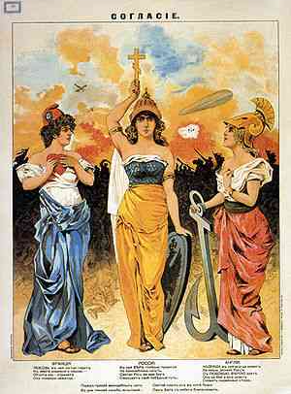
Зовнішня політика Великої Британії
Урегулювання відносин з Францією стосовно колоній;
1904р. – англо – французька угода;
1905р. – англо – російська угода;
1907р. – утворення воєнно – політичного союзу держав – АНТАНТА – у складі Англії, Франції, Росії.

Slide 16
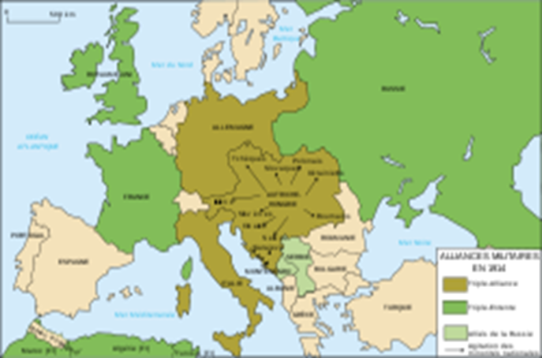
Військово – політичні союзи в Європі

Slide 17
Невдоволення Франції та Німеччини, загострення відносин
з Англією
Колоніальна політика Великої Британії
Посилення національно – визвольної боротьби народів
Захоплення Кіпру
(1878)
Захоплення долини ріки Янцзи та Шанхая
Війна в Афганістані
( 1878 – 1880 )
Придбання 44% акцій Суецького каналу
Захоплення Бірми
( 1886 )
Захоплення Єгипту
( 1882 )
Боротьба за оволодіння Іраном
Експансія в Африці

Slide 18
Закріплення
Якими були особливості економічного розвитку Великої Британії у другій половині XIX cm.?
Чому наприкінці XIX cm. Велика Британія почала втрачати провідні позиції в економіці?
Схарактеризуйте колоніальну політику Англії наприкінці XIX- на початку XX cm. Які колоніальні придбання здійснила Англія в цей період ?
Як розгорталася боротьба за гомруль ?

Slide 19
Домашнє завдання
Читати §17
Повторити §13

